Slide 1
Vlády a orgány štátnej správy v ČR a SR
PhDr. Matúš VYROSTKO, PhD.
4. prednáška

Slide 2
ČR

Slide 3
Vláda ČR
vláda je vrcholným orgánom výkonnej moci, čím je dané aj jej miesto v systéme verejnej správy (štátnej správy).
orgány štátnej správy (ministerstvá, iné ústredné orgány štátnej správy, miestne orgány štátnej správy) majú nižšie postavenie a vláde sú podriadené.
Česká republika je parlamentnou republikou a tejto skutočnosti zodpovedá aj proces tvorby (kreovania) vlády, ktorý závisí od výsledkov parlamentných volieb (presne povedané od výsledkov volieb do Poslaneckej snemovne)
Prostor pro doplňující informace, poznámky
Notes:
csvukrs

Slide 4
Vláda ČR
Vláda je kolektívny orgán, ktorý rozhoduje v zbore.
Skladá sa z predsedu, podpredsedov a ministrov (ďalších členov, keďže členom môže byť aj osoba, ktorá neriadi žiadne ministerstvo).
Vláda sa uznáša nadpolovičnou väčšinou hlasov všetkých členov (počet členov nie je ústavou určený).
Pôsobnosť vlády určuje ústava, v najvšeobecnejšej rovine možno pôsobnosť vlády vymedziť tak, že pri správe štátu rozhoduje o všetkom, čo ústava nezveruje iným štátnym orgánom.
Prostor pro doplňující informace, poznámky
Notes:
csvukrs

Slide 5
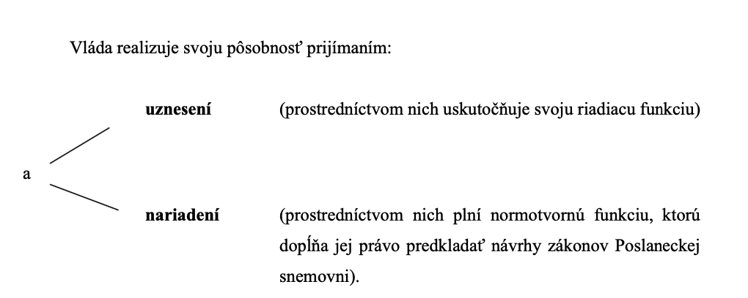
Vláda ČR
Prostor pro doplňující informace, poznámky
Notes:
csvukrs

Slide 6
Kreácia vlády ČR
Zostavením vlády je poverený (urobí tak prezident republiky) predseda tej politickej strany, ktorá vyhrala voľby do Poslaneckej snemovne.
Dezignovaným predsedom zostavenú vládu oficiálne vymenuje prezident ČR.
Vláda vypracuje svoje programové vyhlásenie, ktoré Poslanecká snemovňa musí schváliť do 30 dní, nadpolovičnou väčšinou prítomných členov (snemovňa je schopná uznášať sa, ak je prítomná aspoň 1/3 jej členov).
Prostor pro doplňující informace, poznámky
Notes:
csvukrs

Slide 7
Kreácia vlády ČR
Ak vláda na základe programového vyhlásenia nezíska potrebnú dôveru môžu nastať tieto možnosti:
- prezident menuje nového (druhého) predsedu vlády, ak ani táto vláda nezíska dôveru,
- prezident menuje predsedu vlády na návrh predsedu Poslaneckej snemovne, ak ani vtedy nezíska vláda dôveru,
- prezident rozpustí snemovňu a vyhlási nové voľby.
Prostor pro doplňující informace, poznámky
Notes:
csvukrs

Slide 8
Kreácia vlády ČR
Vláda za svoju činnosť zodpovedá Poslaneckej snemovni, ktorá jej môže kedykoľvek vysloviť nedôveru (návrh musí podať najmenej 1⁄4 poslancov snemovne, t. j. 50 a nedôvera vláde je vyslovená, ak za ňu hlasuje nadpolovičná väčšina všetkých členov snemovne, t. j. najmenej 101).
Prostor pro doplňující informace, poznámky
Notes:
csvukrs

Slide 9
Štátna správa v ČR
ústredné orgány štátnej správy
miestne orgány štátnej správy.
Prostor pro doplňující informace, poznámky
Notes:
csvukrs

Slide 10
Ústredné
ministerstvá
- ide o ústredné správne úrady (ústredné orgány štátnej správy) s čiastkovou vecnou
pôsobnosťou (všeobecná vecná pôsobnosť patrí vláde), na čele ktorých stojí minister, ktorý riadi prácu celého ministerstva azodpovedá za jeho chod (monokratický princíp),
Prostor pro doplňující informace, poznámky
Notes:
csvukrs

Slide 11
Ústredné
iné správne úrady (iné ústredné orgány štátnej správy) s celoštátnou pôsobnosťou riedené vládou (označujú sa ako ústredné správne úrady).
Do tejto skupiny orgánov štátnej správy možno zaradiť, napr. Český štatistický úrad, Český banský úrad, Úrad pre ochranu hospodárskej súťaže a pod.
Od ministerstiev sa odlišujú dvomi skutočnosťami
- na ich čele je vedúci menovaný vládou, prípadne prezidentom
- ich vecná pôsobnosť je užšia, než akou disponuje ministerstvo.
Prostor pro doplňující informace, poznámky
Notes:
csvukrs

Slide 12
Ústredné
Iné správne úrady s celoštátnou pôsobnosťou, ktoré sú podriadené niektorému ministerstvu (tieto orgány štátnej správy nemôžu vydávať všeobecne záväzné právne predpisy).
Do tejto skupiny zadažďujeme napr. Českú inšpekciu životného prostredia (podriadenú ministerstvu životného prostredia), Českú obchodnú inšpekciu (podriadenú ministerstvu priemyslu a obchodu).
Prostor pro doplňující informace, poznámky
Notes:
csvukrs

Slide 13
Miestne
Miestne orgány štátnej správy možno rozdeliť na dve podskupiny.
Do prvej zaraďujeme: krajské úrady a obecné úrady s rozšírenou pôsobnosťou.
Druhú podskupinu miestnych orgánov štátnej správy predstavujú:
územné odborné správne úrady (napr. banská správa, colná správa, plavebná správa). Územná pôsobnosť týchto orgánov štátnej správy nie je vždy totožná s územným členením štátu.
Prostor pro doplňující informace, poznámky
Notes:
csvukrs

Slide 14
Pre úplnosť treba dodať, že existujú j štátne úrady stojace mimo organizačnú štruktúru štátnej správy, ktorých činnosť však riadi vláda (napr. Rada Českej republiky pre rozhlasové a televízne vysielanie).
Prostor pro doplňující informace, poznámky
Notes:
csvukrs

Slide 15
SR

Slide 16
Vláda SR
Vláda je kolektívny orgán ktorý sa skladá zpredsedu, podpredsedov a ministrov.
Rozhoduje v zbore a uznáša sa nadpolovičnou väčšinou všetkých svojich členov.
Pôsobnosť vlády vymedzuje nepriamo ústava konštatovaním, v ktorých prípadoch vláda rozhoduje v zbore, čo vlastne predstavuje rozsah jej pôsobnosti.
V zásade možno konštatovať, že vláda rozhoduje o všetkých dôležitých otázkach vnútornej a zahraničnej politiky vo vzťahu k správe štátu rozhoduje o všetkom, čo ústava neurčuje do právomoci iného štátneho orgánu.
Prostor pro doplňující informace, poznámky
Notes:
csvukrs

Slide 17
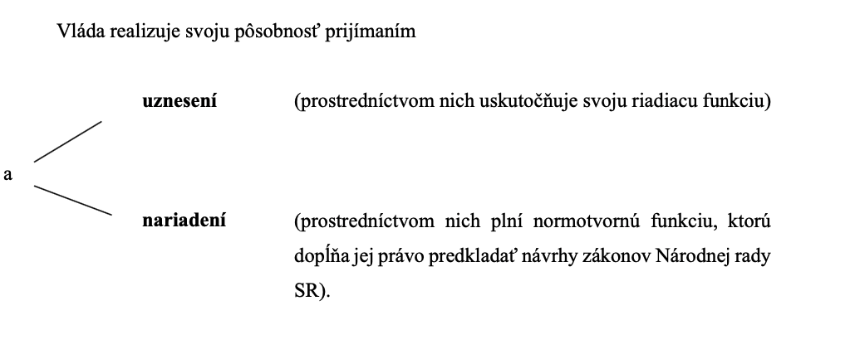
Vláda SR
Prostor pro doplňující informace, poznámky
Notes:
csvukrs

Slide 18
Kreácia vlády SR
Spôsob jej tvorby je podmienený výsledkami parlamentných volieb, t. j. výsledkami volieb Národnej rady SR.
Aj v podmienkach Slovenskej republiky platí (obdobne ako v Česku) ústavná prax, podľa ktorej je poverený zostavením vlády predseda politickej strany, ktorá zvíťazila vparlamentných voľbách.
Dezignovaným predsedom zostavenú vládu následne vymenuje do funkcie prezident SR.
Prostor pro doplňující informace, poznámky
Notes:
csvukrs

Slide 19
Kreácia vlády SR
Vláda do 30 dní vypracuje svoje programové vyhlásenie, ktoré musí Národná rada SR schváliť nadpolovičnou väčšinou prítomných členov (slovenský parlament je schopný uznášať sa, ak je prítomná nadpolovičná väčšina všetkých poslancov, t. j. najmenej 76).
Ak Národná rada SR neschváli programové vyhlásenie vlády do 6 mesiacov, môžu je prezident SR rozpustiť a nasledovalo by vyhlásenie nových volieb.
Prostor pro doplňující informace, poznámky
Notes:
csvukrs

Slide 20
Kreácia vlády SR
Vláda za svoju činnosť zodpovedá Národnej rade SR, ktorá jej môže kedykoľvek vysloviť nedôveru.
Návrh musí podať najmenej 1/5 poslancov a nedôvera je vláde vyslovená, ak za ňu hlasuje nadpolovičná väčšina všetkých poslancov, t. j. najmenej 76.
Vyslovenie nedôvery je krajný kontrolný prostriedok uplatňovaný poslancami Národnej rady voči vláde.
Miernejšími kontrolnými prostriedkami, ktorými disponujú poslanci voči predsedovi a členom vlády sú otázky a interpelácie.
Prostor pro doplňující informace, poznámky
Notes:
csvukrs

Slide 21
Štátna správa
podobná ako v ČR
Prostor pro doplňující informace, poznámky
Notes:
csvukrs

Slide 22
Ústredná štátna správa
ministerstvá
- ide o ústredné orgány štátnej správy s čiastkovou vecnou pôsobnosťou,, na čele ktorých stojí minister zodpovedajúci za ich riadenie a činnosť,
iné ústredné orgány štátnej správy, na čele ktorých stojí vedúci menovaný vládou,
napr. Štatistický úrad SR, Úrad pre verejné obstarávanie, Protimonopolný úrad a pod.,
Prostor pro doplňující informace, poznámky
Notes:
csvukrs

Slide 23
Ústredná štátna správa
orgány štátnej správy s celorepublikovou pôsobnosťou (bez priamej podriadenosti pod ústredný orgán štátnej správy)
napr. Úrad na ochranu osobných údajov, Úrad pre dohľad nad zdravotníckou starostlivosťou,
orgány štátnej správy s celorepublikovou pôsobnosťou (v podriadenosti príslušného ministerstva)
napr. štátna pokladnica – ministerstvo financií, úrad pre Slovákov žijúcich v zahraničí – ministerstvo zahraničných vecí.
Prostor pro doplňující informace, poznámky
Notes:
csvukrs

Slide 24
Miestna štátna správa
okresné úrady na čele s prednostom, ktorého menuje vláda SR
miestne orgány štátnej správy (so samostatným riadiacim orgánom pre celé územie SR)
napr. Daňové riaditeľstvo a daňové úrady, Colné riaditeľstvo a colné úrady,
Prostor pro doplňující informace, poznámky
Notes:
csvukrs

Slide 25
Špeciálnu pozíciu majú orgány inšpekcie a kontroly, ktoré existujú na úrovni ústrednej
i miestnej, napr. Štátna školská inšpekcia a 8 školských inšpekcií na úrovni krajov.
Prostor pro doplňující informace, poznámky
Notes:
csvukrs

Slide 26
Ďakujem za pozornosť

Slide 27
PhDr. Matúš Vyrostko, PhD.
matus.vyrostko@fvp.slu.cz

